Slide 1
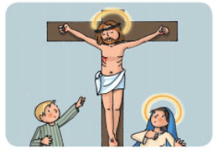
Semana Santa
Primaria

Slide 2
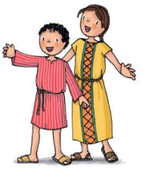
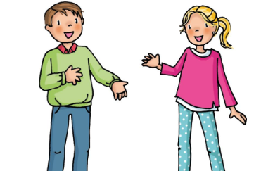
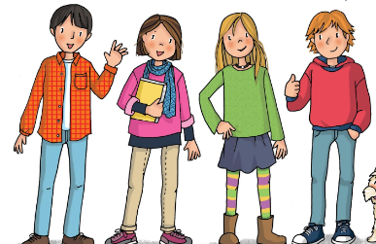
¿Qué te parece vivir la Semana Santa todos juntos, aunque estemos separados?
Os animamos a acompañar a Jesús en su Pasión, Muerte y Resurrección
Cada uno, desde nuestras casas, viviremos la Semana Santa de una forma muy especial. Donde el protagonista será JESÚS.
¿Nos acompañas?
F
F

Slide 3
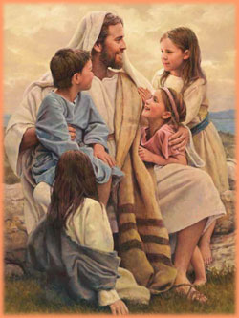

Vamos a comenzar la semana más importante para nosotros, para los cristianos:
La Semana Santa
Para acordarnos de Él, te animamos a que cada día leas lo que te proponemos, para revivir todo lo que Jesús hizo por nosotros.
Durante esta semana lo más importante es JESÚS.
Si puedes, estos días lee la Biblia en familia, los capítulos de la Pasión, Muerte y Resurrección de Jesús

Slide 4
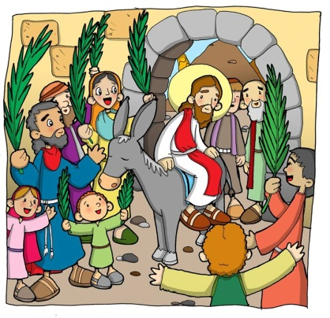
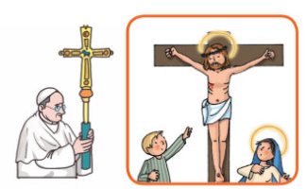
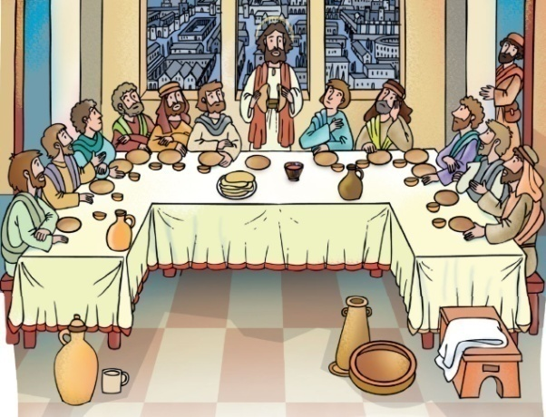
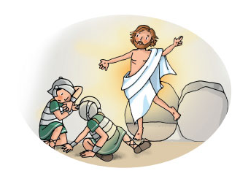
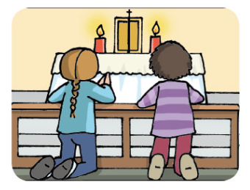
Durante
La Semana Santa….
DOMINGO DE RAMOS
VIERNES
SANTO
JUEVES SANTO
DOMINGO DE RESURRECCIÓN
SÁBADO
SANTO

Slide 5
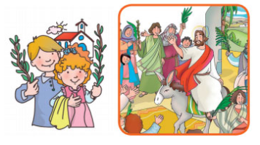
Domingo de Ramos
En este día recordamos la entrada triunfal de Jesús en Jerusalén:

Slide 6
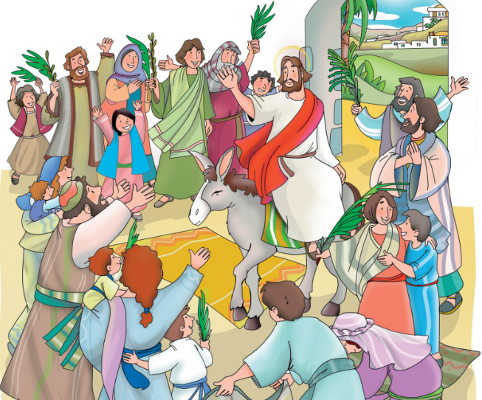
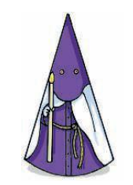
Acercándose la Fiesta de la Pascua, Jesús entró en Jerusalén como Dios había anunciado, montado en un borriquito. La gente al verle llegar, se puso tan contenta que empezó a cantar y gritar:
“Hosanna al Hijo de David! ¡Bendito el que viene en nombre del Señor!”
El pueblo le recibió como un auténtico Rey, agitando palmas y ramos.
Por eso, nosotros los cristianos, vivimos con mucha alegría este día, yendo a Misa con ramos de olivo y palmas, bendecidas por el sacerdote.

Slide 7
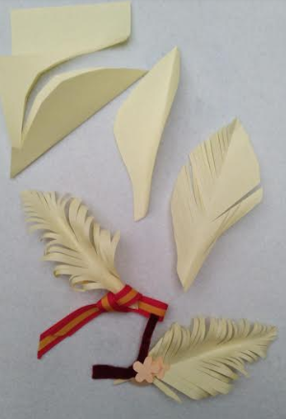
¿Qué te parece si nos acordamos de Jesús en este día tan especial?
Te propongo hacer una palma con tu familia, con materiales que tengas en casa.
*Puedes colgarla en el balcón o en la ventana de tu casa si quieres.
¿Cómo saludarías a Jesús si estuvieras con Él en Jerusalén durante su entrada?

Slide 8
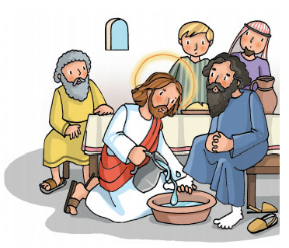
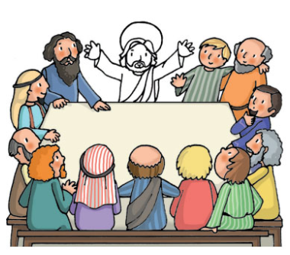
Jueves Santo
Hoy celebramos uno de los días más importante para los cristianos. En la Última Cena, Jesús instituyó la Eucaristía y nos dio el Mandamiento del Amor.

Slide 9
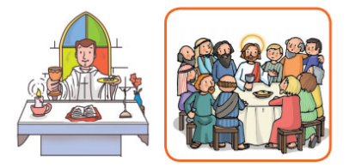
Como sabéis, Jesús era judío, y para ellos, el día de la Pascua era muy importante. Jesús se reunió con sus discípulos para cenar en Jerusalén, y celebrar este día tan importante. Cuando cenaban:
Les dio el mandamiento nuevo: “AMÁOS UNOS A OTROS COMO YO OS HE AMADO”
Para darles ejemplo de su amor,
LES LAVÓ LOS PIES A TODOS.
Y les dijo que hicieran lo mismo unos con otros
INSTITUYÓ LA EUCARISTÍA:
Convirtió el pan en su Cuerpo y el vino en Su Sangre

Slide 10
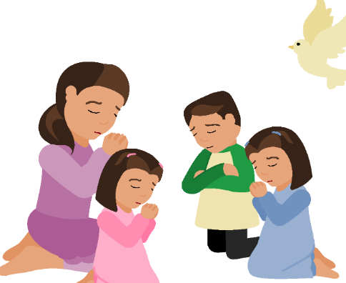
¿ Qué te parece recordar hoy a Jesús acompañándole en la Eucaristía?
¿Sabías qué? el Jueves Santo, durante la Última Cena, Jesús instituyó dos sacramentos: la Eucaristía y el Sacerdocio.

Slide 11
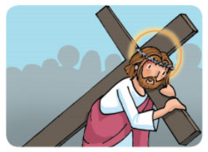
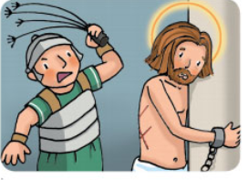
Viernes Santo
Hoy recordamos la Pasión y Muerte de Jesús. Jesús sufrió y murió en la Cruz por amor a todos los hombres.

Slide 12
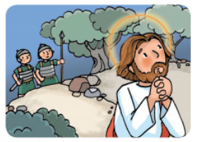
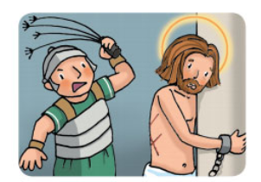
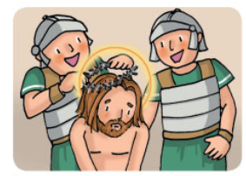
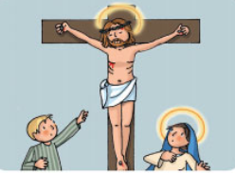
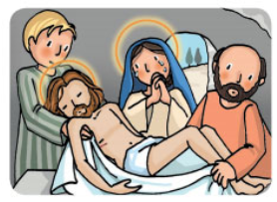
Durante la Pasión, hicieron prisionero a Jesús, golpeándole. Finalmente, fue condenado a muerte y crucificado.
Pero Jesús nunca nos deja solos. Antes de morir en la cruz, nos regaló algo alucinante, a Su Madre. Nos dejó a la Virgen María como Madre nuestra.

Slide 13
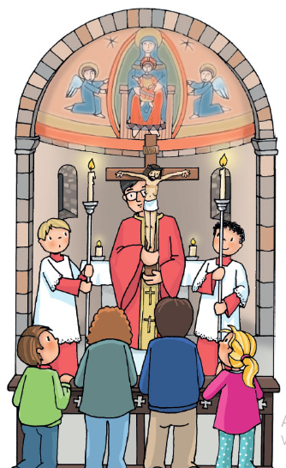
¡Cuánto debió sufrir Jesús por nosotros, por nuestros pecados!
¿Qué te parece si acompañamos a Jesús durante Su Pasión y Muerte?
Hoy te propongo acompañar a Jesús, rezando un via crucis con tu familia, o lo que vosotros queráis.
¿Conoces las estaciones del via crucis?

Slide 14
Sábado Santo
Hoy, para los cristianos, es un día de espera y recogimiento: tras la Pasión y Muerte de Jesús, esperamos su Resurrección

Slide 15
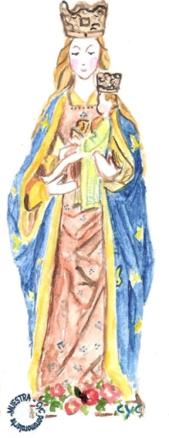
Durante este día, los cristianos nos recogemos y nos preparamos para la Resurrección de Jesús, yendo a la Vigilia Pascual por la noche.
Es un día en el que nos acordamos
especialmente de nuestra Madre,
La Virgen María:
Como Madre, sufrió mucho por la muerte de Su Hijo.

Slide 16
¿Qué te parece si hoy nos acordamos especialmente de nuestra Madre, La Virgen María?
Te propongo rezar a la Virgen un misterio del Rosario, o un Rosario entero, con tu familia, para acompañarle en su sufrimiento, y pedirle por la gente que sufre en todas las partes del mundo.
¿Sabes qué misterios del Rosario rezamos los sábados ?

Slide 17
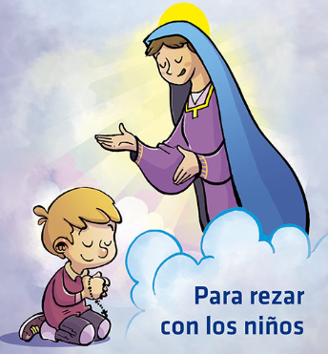
*MISTERIOS DEL ROSARIO: SÁBADO
MISTERIOS GOZOSOS
La Encarnación del Hijo de Dios.
La Visitación de María a su prima Santa Isabel.
El Nacimiento del Hijo de Dios en Belén.
La Presentación de Jesús en el templo y la Purificación de la Virgen María.
El Niño Jesús perdido y hallado en el templo

Slide 18
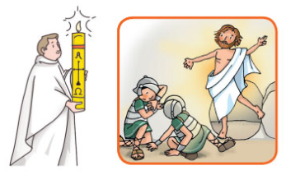
Domingo de Resurrección
¡Hoy los cristianos estamos de fiesta, Jesús ha resucitado!

Slide 19
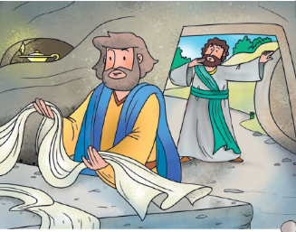
El Domingo de Resurrección es el día del año más importante para los cristianos, porque celebramos que Jesús resucitó, al tercer día de su muerte, para salvarnos.
Hoy celebramos la Pascua, que significa “paso”:
Jesús ha pasado de la muerte a la Vida, entregándonos la Vida Eterna a todos sus hijos, abriéndonos las puerta del Cielo.
Por esto, cada domingo celebramos la Resurrección de Jesús.

Slide 20
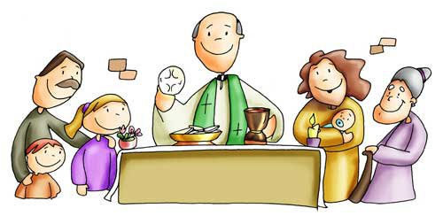
Hoy es el día más importante para nosotros los cristianos, ¡vamos a celebrarlo!
Te propongo montar vuestra propia fiesta en casa:
prepara una comida rica entre todos, poneros guapos, escuchar misa todos juntos…
¡Es un día para estar felices y no parar de sonreír!

Slide 21
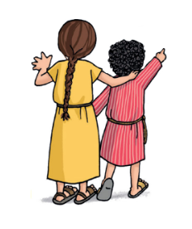
Feliz
Semana Santa
“Tu trabajo es la oración, eres un sagrario de Dios, búscate dentro de ti, del Señor y habla con él confiadamente.
Ahí debemos de estar con nuestra alegría, nuestra paz interior, con nuestro afán de llevar las almas a Cristo,
y no es verdad que tus días sean iguales, si pones amor en tus días, cada día es distinto.
Este momento de locura es momento de santidad”
(-San Josemaría-)

